Slide 1
Лекция №1 на тему: Электрические цепи. Основные понятия
ДИСЦИПЛИНА:
Электротехника
Кафедра «Теория электрических цепей»
Лектор: Овсянникова
Елена Александровна

Slide 2
Теоретические основы электротехники Введение
Основная литература
1. Бутырин П.А. Основы электротехники [Электронный ресурс]: учебник для студентов средних и высших учебных заведений профессионального образования по направлениям электротехники и электроэнергетики/ Бутырин П.А., Толчеев О.В., Шакирзянов Ф.Н.— Электронные текстовые данные.— М.: Издательский дом МЭИ, 2014.— 360 c.— Режим доступа: http://www.iprbookshop.ru/33220. — ЭБС «IPRbooks», по паролю
2. Смирнов Н.И. Теория электрических цепей учебник. Смирнов Н.И., Фриск В.В. — М.: Горячая линия - Телеком, 2019.— 286 c.
3. Смирнов Н.И. Теория электрических цепей Конспект лекций. Смирнов Н.И., Фриск В.В. — М.: Горячая линия - Телеком, 2017. — 270 c
4. Соболев В.Н. Теория электрических цепей [Электронный ресурс]: учебное пособие для вузов/ Соболев В.Н.— Электрон. текстовые данные.— М.: Горячая линия - Телеком, 2014.— 502 c.— Режим доступа: ЭБС МТУСИ

Slide 3
Электротехника - область техники, связанная с получением, распределением, преобразованием и использованием электрической энергии.
Под электротехникой также понимают техническую науку, которая изучает применение электрических и магнитных явлений для практического использования.

Slide 4
Электротехника имеет множество разделов.
основные:
электроэнергетика;
электромеханика;
системы автоматического управления;
электроника.

Slide 5
Все электротехнические устройства по назначению, принципу действия и конструктивному оформлению можно разделить на три большие группы.
Источники энергии, т.е. устройства, вырабатывающие электрический ток (генераторы, термоэлементы, фотоэлементы, химические элементы).
Приемники, или нагрузка, т.е. устройства, потребляющие электрический ток (электродвигатели, электролампы, электромеханизмы и т.д.).
Проводники, а также различная коммутационная аппаратура (выключатели, реле, контакторы и т.д.).

Slide 6
Для работы электрической цепи необходимо наличие источников энергии.
В любом источнике за счет сторонних сил неэлектрического происхождения создается электродвижущая сила ( э.д.с).
На зажимах источника возникает разность потенциалов или напряжение (U), под воздействием которого во внешней, присоединенной к источнику части цепи, возникает электрический ток.

Slide 7
Различают активные и пассивные цепи, участки и элементы цепей.
Активными называют электрические цепи, содержащие источники энергии,
пассивными - электрические цепи, не содержащие источников энергии.

Slide 8
Направленное движение электрических зарядов называют электрическим током.
Электрический ток может возникать в замкнутой электрической цепи. Электрический ток, направление и величина которого неизменны, называют постоянным током и обозначают прописной буквой I.
Электрический ток, величина и направление которого не остаются постоянными, называется переменным током. Значение переменного тока в рассматриваемый момент времени называют мгновенным и обозначают строчной буквой i.

Slide 9
Электрическая цепь может содержать:
Коммутационные элементы (выключатели)
Защитные элементы (предохранители)
Контролирующие элементы (измерительные приборы)

Slide 10
Электрическую цепь называют линейной, если ни один параметр цепи не зависит от величины или направления тока, или напряжения.
Электрическая цепь является нелинейной, если она содержит хотя бы один нелинейный элемент.
Параметры нелинейных элементов зависят от величины или направления тока, или напряжения.

Slide 11
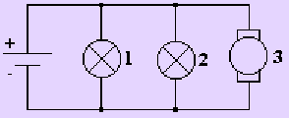
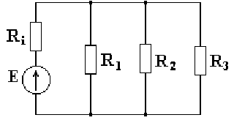
Электрическая схема - это графическое изображение электрической цепи, включающее в себя условные обозначения устройств и показывающее соединение этих устройств.
Для облегчения анализа электрическую цепь заменяют схемой замещения. Схема замещения - это графическое изображение электрической цепи с помощью идеальных элементов, параметрами которых являются параметры замещаемых элементов.
На рис. изображена электрическая схема цепи, состоящей из источника энергии, электроламп 1 и 2, электродвигателя 3.
схема замещения

Slide 12
Пассивные элементы схемы замещения
Простейшими пассивными элементами схемы замещения являются сопротивление, индуктивность и емкость.
В реальной цепи электрическим сопротивлением обладают не только реостат или резистор, но и проводники, катушки, конденсаторы и т.д. Общим свойством всех устройств, обладающих сопротивлением, является необратимое преобразование электрической энергии в тепловую.
Тепловая энергия, выделяемая в сопротивлении, полезно используется или рассеивается в пространстве. В схеме замещения во всех случаях, когда надо учесть необратимое преобразование энергии, включается сопротивление.

Slide 13
Электрические цепи. Основные понятия
Электрическим током называется направленное движение электрических зарядов.
Количественная оценка электрического тока- сила тока (или ток) – это количество заряда, прошедшего через рассматриваемое сечение проводника за одну секунду.
Единица измерения тока – ампер (сокращение – А);

Slide 14
Электрические цепи. Основные понятия
Мгновенное значение тока, обозначается строчной буквой i.
1
i
(+)
u
(-)
2
Постоянный ток, ток который не изменяется по времени (i(t)=const).
Постоянный ток обозначается только прописной буквой I (I=i).

Slide 15
Электрические цепи. Основные понятия
Работа (dW), совершенная при прохождении заряда (dq) от одной потенциальной точки цепи до другой, оценивается напряжением (u) между точками.
Напряжение обозначается строчной или прописной буквой u (мгновенное значение), U и измеряется в вольтах (В).
.
ϕφ₂
φ.
ϕ₁
Напряжение, замеренное между данной точкой цепи и некоторой точкой, принятой за базовую, называется потенциалом и обозначается ϕ.
Запас энергии, приходящийся на каждый кулон, называется электродвижущей силой (сокращённо – ЭДС). ЭДС обозначается строчной или прописной буквами е, Е и измеряется также в вольтах.

Slide 16
Электрические цепи. Основные понятия
Положительное направление напряжения связано с принятым положительным направлением тока, причем ток течет от более высокого потенциала (+) к более низкому потенциалу (-)
1
i
ϕφ₂ >ϕφ₁
ϕφ₂
(+)
u
ϕφ₁
(-)
2

Slide 17
Электрические цепи. Основные понятия
Мощность характеризует преобразование энергии на участке цепи и равна скорости изменения этой энергии
Если P>0 – то энергия потребляется на данном участке цепи,
а если P<0 – то энергия генерируется на этом участке цепи

Slide 18
Электрические цепи постоянного тока
Электрическая цепь – это совокупность соединенных проводниками источников и приемников электромагнитной энергии.
Электрическая цепь состоит из отдельных частей, выполняющих определенные функции и называемых элементами цепи.
Основными элементами цепи являются:

Slide 19
Электрические цепи постоянного тока
Электротехнические устройства, производящие электрическую энергию, называются генераторами или источниками электрической энергии.
Источники преобразуют различные виды энергии в электромагнитную энергию аккумуляторы, электромашинные генераторы и другие устройства.
Устройства, потребляющие ее – приемниками (потребителями) электрической энергии.
Потребители преобразуют электромагнитную энергию в другие виды энергии – это нагреватели, лампы, двигатели и другие устройства.

Slide 20
Электрические цепи постоянного тока
У каждого элемента цепи можно выделить определенное число зажимов (полюсов), с помощью которых он соединяется с другими элементами.
Различают двух –и многополюсные элементы.
Двухполюсник – это электрическая цепь, содержащая две точки для соединения с другими цепями.
К ним относятся:
источники энергии;
резисторы;
катушки индуктивности;
конденсаторы.
a
i
A
R_{н}
b
a
i
Многополюсные элементы – это, например, триоды, трансформаторы, усилители и т.д.
с
A
R_{н}
d
b

Slide 21
Электрические цепи постоянного тока
Элементы электрической цепи делятся:
активные
пассивные
a
+
Активным называется элемент, содержащий в своей структуре источник электрической энергии.
A
u
-
b
К пассивным относятся элементы, в которых рассеивается (резисторы) или накапливается (катушка индуктивности и конденсаторы) энергия.
a
П
К основным характеристикам элементов электрической цепи относятся:
вольт-амперные;
вебер-амперные;
кулон-вольтные.

Slide 22
Электрические цепи постоянного тока
Основные элементы потребителей электроэнергии:

Slide 23
Электрические цепи постоянного тока
Основные элементы потребителей электроэнергии:
1. Резистор
Главное свойство R - потребляет мощность, преобразуя энергию электрического тока в тепловую энергию.
Мгновенное значение падения напряжения на нём пропорционально току через него. Это соотношение – закон Ома:
u = Ri.
R – сопротивление, [Ом].
p – мгновенная мощность, [Вт]
i=Gu,
G называется проводимостью [Сименс] (сокращённо – Сим).

Slide 24
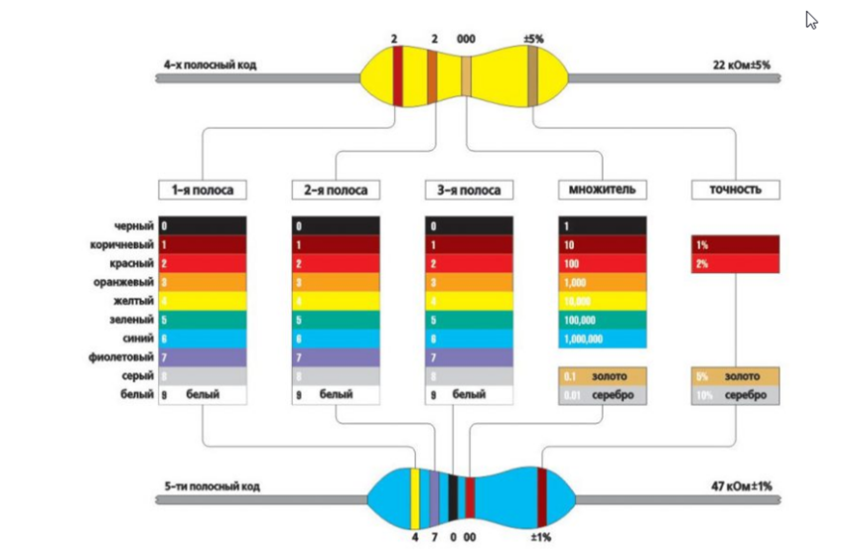
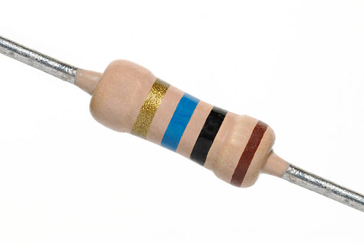
Электрические цепи постоянного тока
Основные элементы потребителей электроэнергии:
1. Резистор

Slide 25
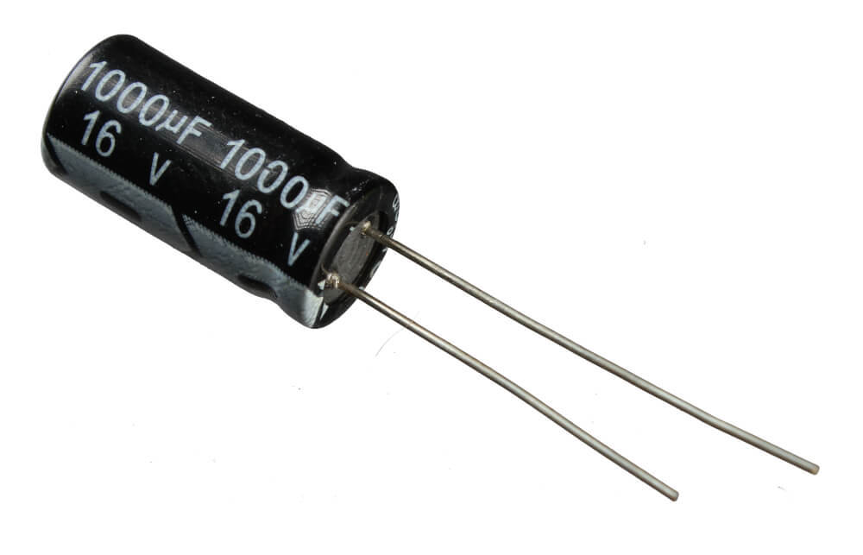
Электрические цепи постоянного тока
2. Конденсатор

Slide 26

Электрические цепи постоянного тока
Основные элементы потребителей электроэнергии:
Главное свойство С - запасать энергию в электрическом поле. Ток через емкость зависит не от напряжения, а от скорости изменения приложенного напряжения.

Slide 27
Электрические цепи постоянного тока
Основные элементы потребителей электроэнергии:
2. Конденсатор
Накопленный заряд пропорционален напряжению на конденсаторе:
q = Cu.
C – ёмкость конденсатора, [Ф].
Ток и напряжение на конденсаторе связаны соотношением:
Энергия накопленная на ёмкости:
При
ток через емкость не течет, и емкость заменяется разрывом.

Slide 28
Электрические цепи постоянного тока
3. Индуктивность
Основные элементы потребителей электроэнергии:
Изменение магнитного потока Ф по времени, в проводнике, создает ЭДС:
Ψ = wФ – называется потокосцеплением [Вб]
Потокосцепление зависит только от тока в проводнике и пропорционально ему Ψ = Li.
L называется индуктивностью [Гн]

Slide 29

Электрические цепи постоянного тока
Основные элементы потребителей электроэнергии:

Slide 30
Электрические цепи постоянного тока
3. Индуктивность
Энергия магнитного поля, накопленная в индуктивности пропорционально протекающему току:
Для идеальной индуктивности u=U=0 В

Slide 31
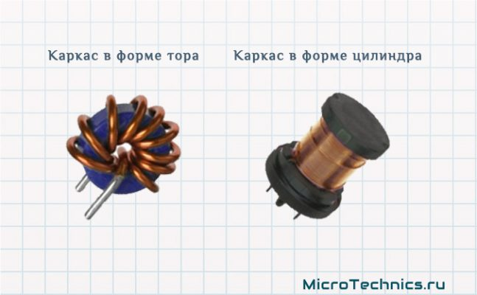
Электрические цепи постоянного тока
Основные элементы потребителей электроэнергии:
3. Индуктивность

Slide 32
Электрические цепи постоянного тока
Совокупность электрических элементов, соединённых между собой, называется электрической цепью, а соответствующее ей графическое изображение этой цепи – электрической схемой.
Электрическая цепь — это совокупность устройств, предназначенных для производства, передачи, преобразования и использования электрического тока.

Slide 33
Электрические цепи постоянного тока
Электрическую цепь называют линейной, если ни один параметр цепи не зависит от величины или направления тока или напряжения.
Электрическая цепь является нелинейной, если она содержит хотя бы один нелинейный элемент.
Параметры нелинейных элементов зависят от величины или направления тока, или напряжения.

Slide 34
Электрические цепи постоянного тока
Соединение, при котором по всем участкам проходит один и тот же ток, называют последовательным.
Соединение, при котором все участки цепи присоединяются к одной паре узлов, т. е. находятся под действием одного и того же напряжения, называют параллельным.
Любой замкнутый путь, проходящий по нескольким участкам, называют контуром электрической цепи.
Участок цепи, вдоль которого проходит один и тот же ток, называют ветвью.
Место соединения трех и большего числа ветвей — узлом.

